Slide 1
Портфоліо
Буданової Олени Олександрівни
учителя - логопеда
Чорноморського НВК
м. Чорноморськ
Одеської області

Slide 2
Портрет автора
Дата нарождения: 20.05.1988 г
Освіта: вища, в 2011р. закінчила Національний педагогічний університет ім. М.П. Драгоманова
Спеціальність: «Дефектологія. Логопедія та дошкільна (корекційна) освіта”
Місце роботи: Чорноморський навчально– виховний комплекс “Спеціальна загальноосвітня школа І – ІІ степенів інтенсивної педагогичної корекції – дошкільний навчальний заклад компенсуючого типу»
Посада: учитель - логопед
Стаж роботы: 9 років
Категорія: друга
Рік атестації: 2014

Slide 3
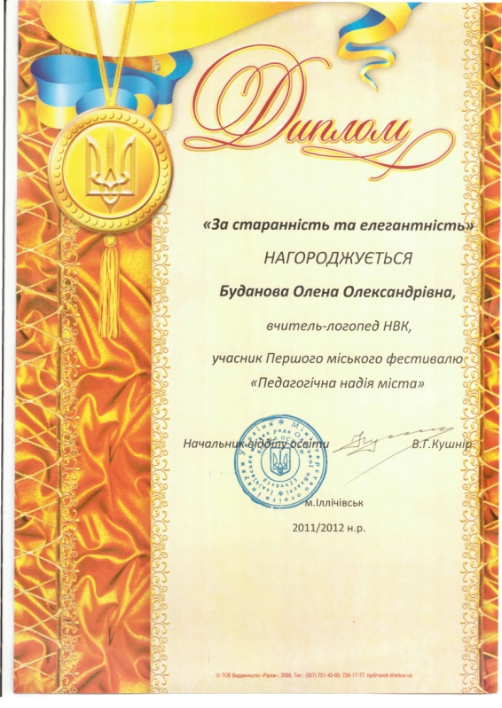
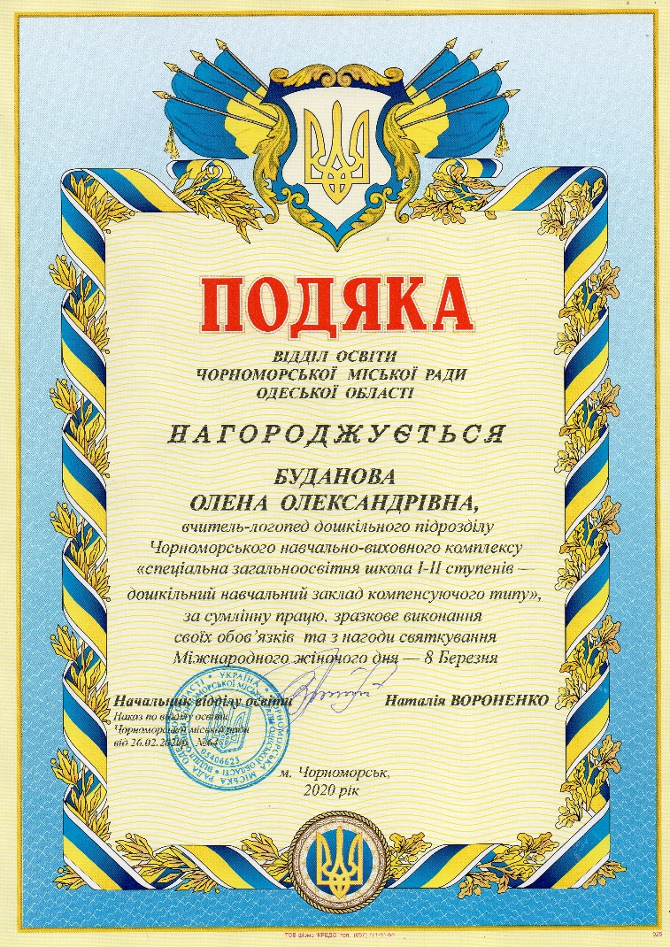
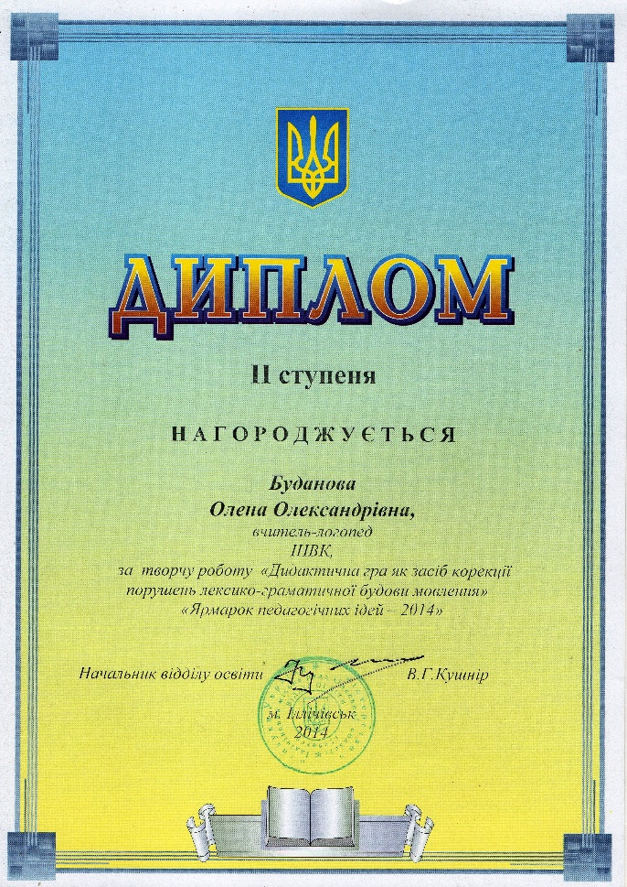
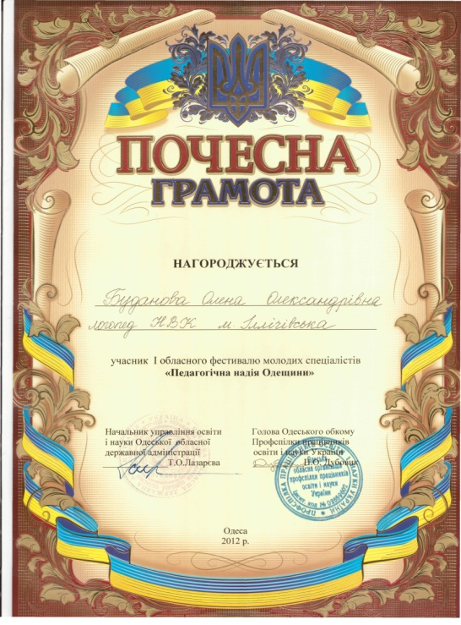
Дипломи та нагороди:

Slide 4
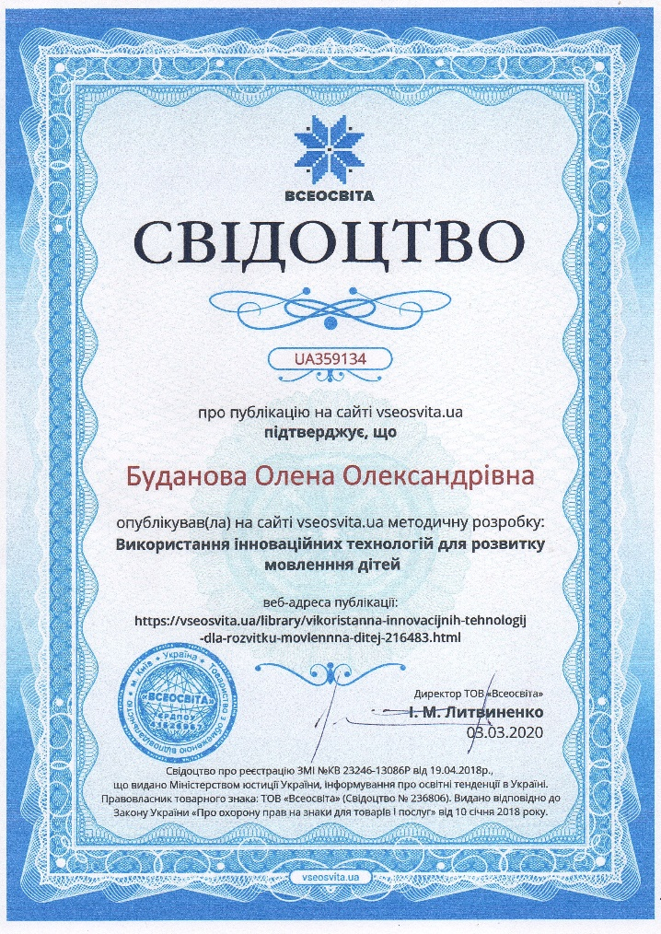
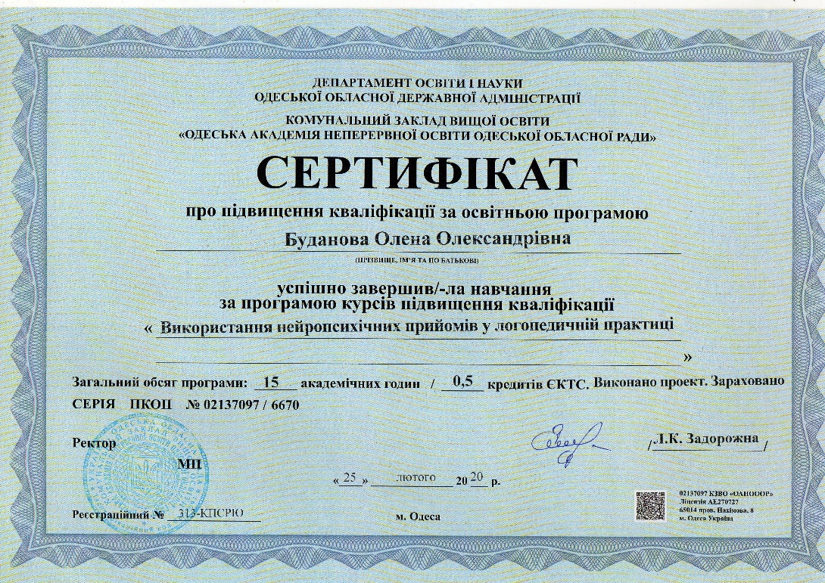
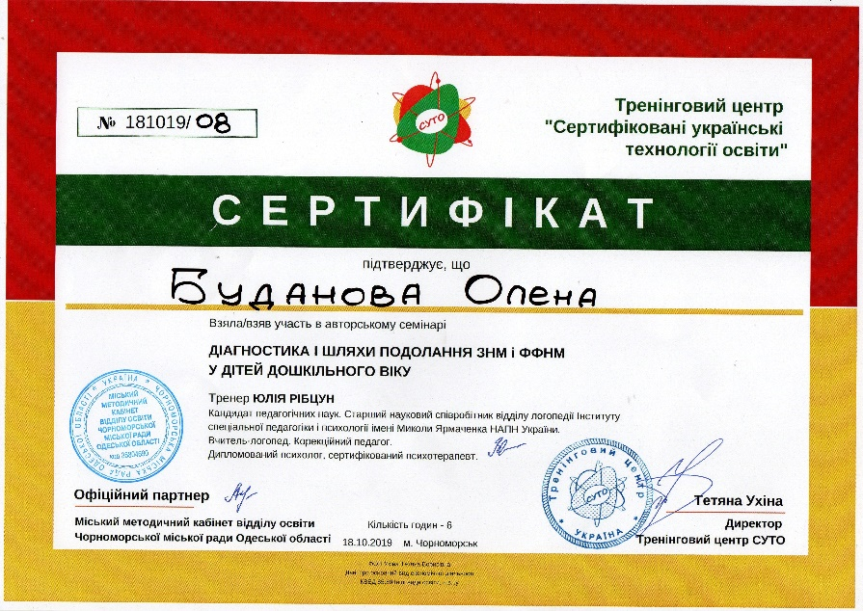
самоосвіта:

Slide 5
Проблема порушення усного мовлення дошкільників – одна із найактуальніших проблем дошкільної освіти
Мої задачі:
Подолання порушень усного мовлення дітей дошкільного віку
Попередження розладів мовлення
Допомагати прагненню дитини в подоланні мовленнєвих вад
Розробляти та вдосконалювати методи логопедичної роботи згідно з можливостями, потребами та інтересами дошкільників.

Slide 6
Педагогічне кредо:
"Якщо вчитель поєднує в собі любов до справи і до дитини, він - досконалий учитель"
.
Тема самоосвіти:
«Використання інноваційних технологій для розвитку мовлення дітей»

Slide 7
Інноваційні технології
Це впроваджені нові ефективні методи, прийоми, форми та інструменти роботи для організації спільної діяльності педагога та дитини. Інноваційні технології сприяють включенню в роботу збережених та активізацію порушених психічних функцій, а також для підвищення ефективності начального процесу.

Slide 8
ІННОВАЦІЙНІ ТЕХНОЛОГІЇ В ЛОГОПЕДІЇ :
сучасні технології логопедичного і пальцевого масажу, су-джок терапія
арт - терапевтичні технології
мнемотехніка
інформаційні технології
тілесно орієнтовані техніки

Slide 9
Види арт-терапії
музикотерапія (вокалотерапія, гра на музичних інструментах);
ізо-терапія (нетрадиційні техніки малювання);
кінезіотерапія (тілесно-орієнтована терапія, розвиток міжпівкульної взаємодії, логоритміка, психогімнастика);
казкотерапія, логоказки
лялькотератія;
гідротерапія
креативна ігротерапія (пісочна терапія);
сміхотерапія;
ароматерапія;
хромотерапія
ниткографія…

Slide 10
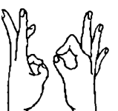
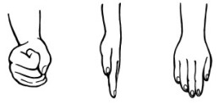
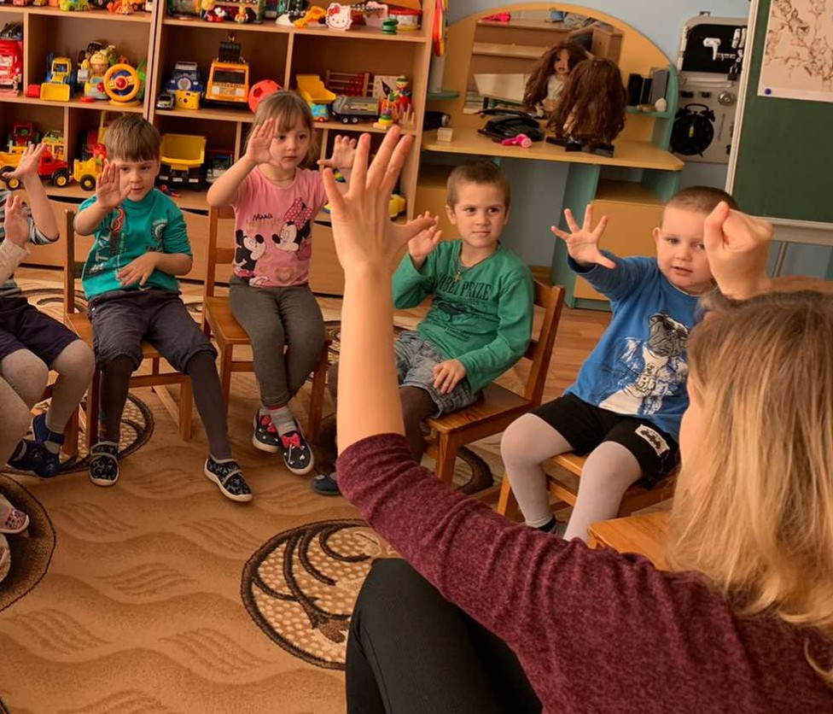
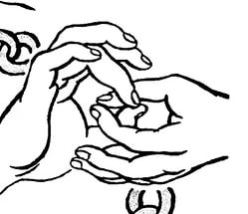
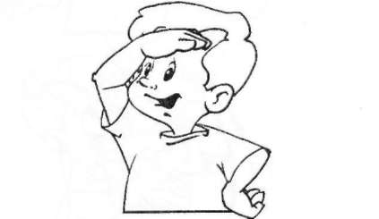
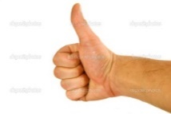
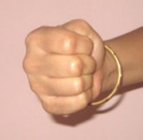
Кінезіологічні вправи - це комплекс рухів, що дозволяють активізувати міжпівкульну взаємодію:
Вправи
“Ліхтарики»
“Пальчики загубилися”
“Кулак – ребро – долоня”
«Ланцюжок»
“Козирок – ОК”
“Грайливий пальчик”

Slide 11
Млинці

Slide 13
Тілесноорієнтовані техніки:
вправи для релаксації
біоенергопластика
дихальні вправи

Slide 14
Біоенергопластика- поєднання рухів артикуляційного апарату з рухами кистей рук, завдяки чому посилюються імпульси, що йдуть в кору головного мозку від органів артикуляції

Slide 15
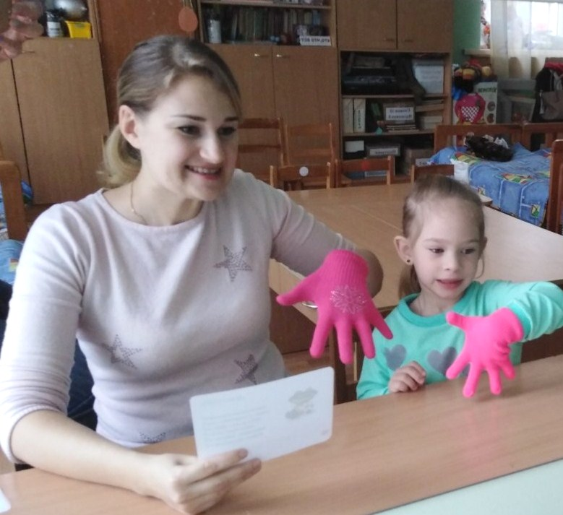
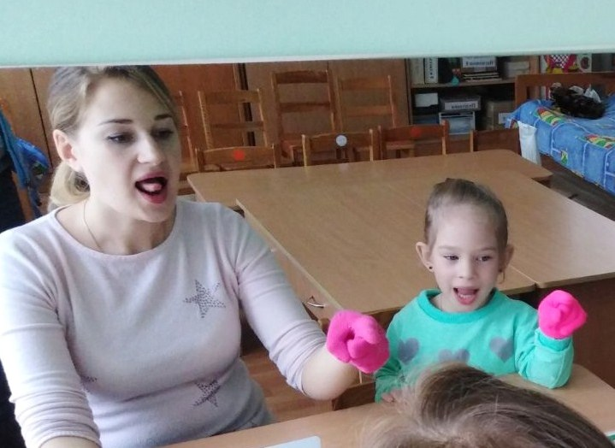
«Бегемотик»
«Чашечка»
«Парканчик (або жабка)»
«Голочка(або змія)»

Slide 16
Казкотерапія

Slide 17
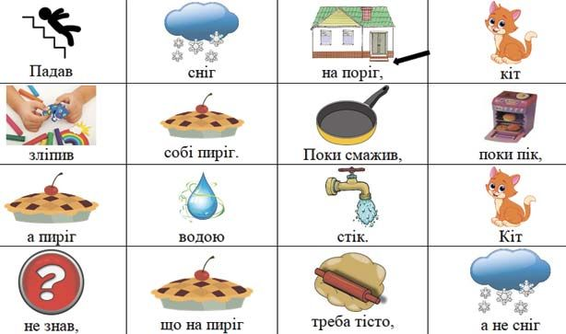
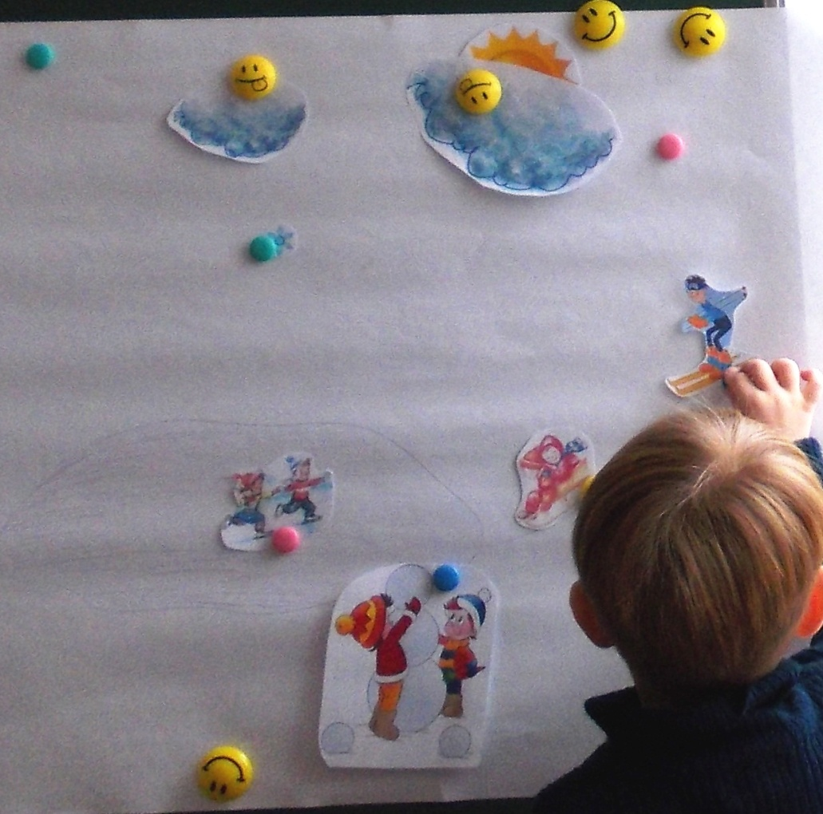
Мнемотехніка

Slide 18
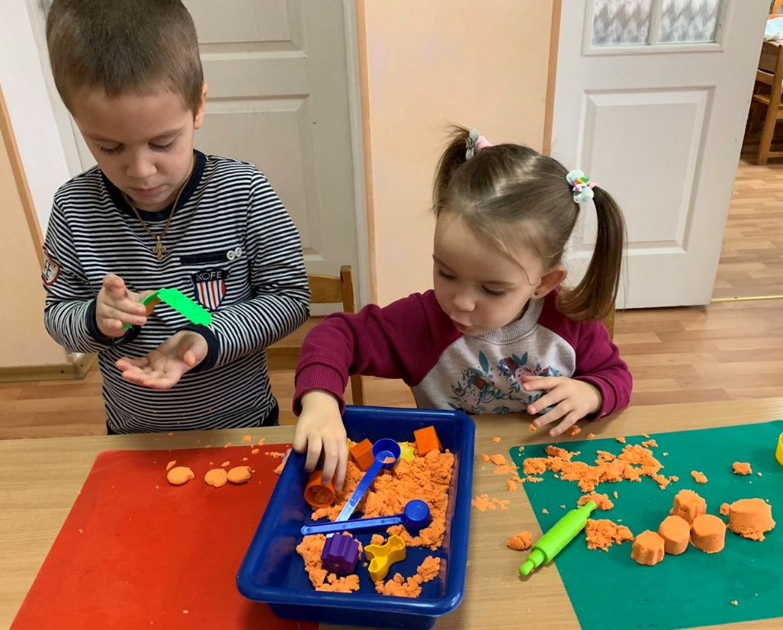
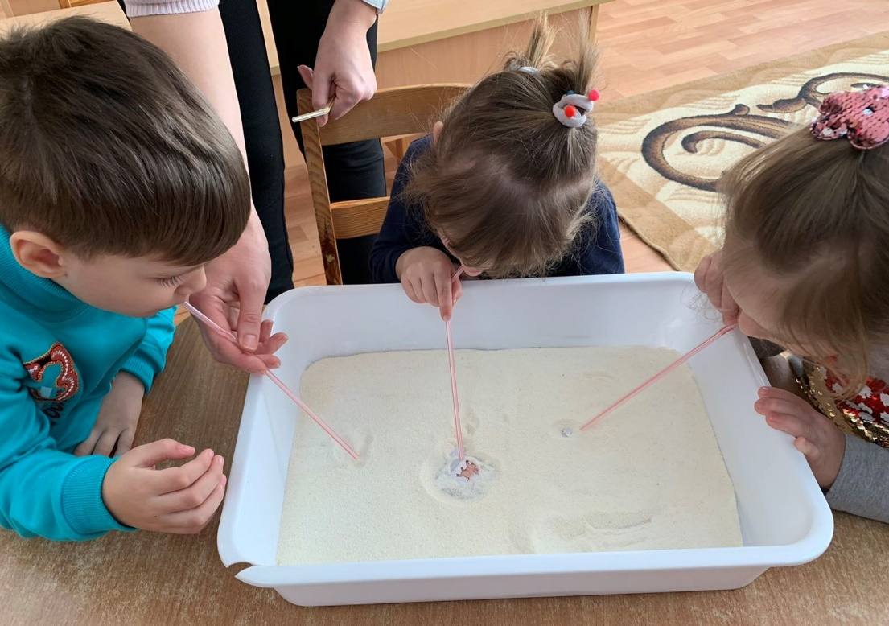
Пісочна терапія
Ігри в пісочниці Ігри з кінетичним піском
Ігри з манкою
на розвиток
дихання

Slide 19
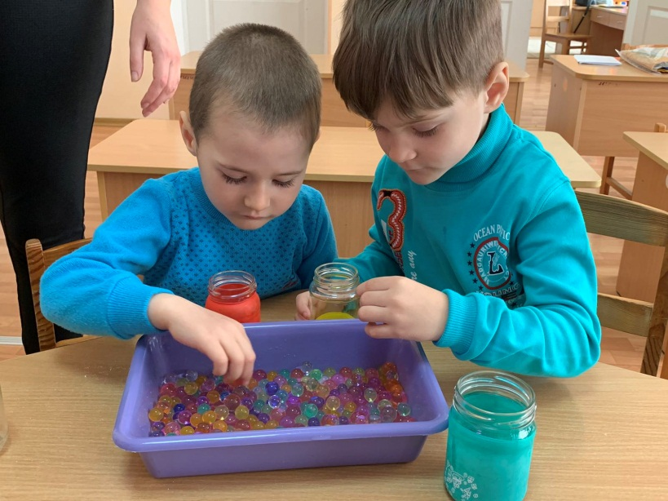
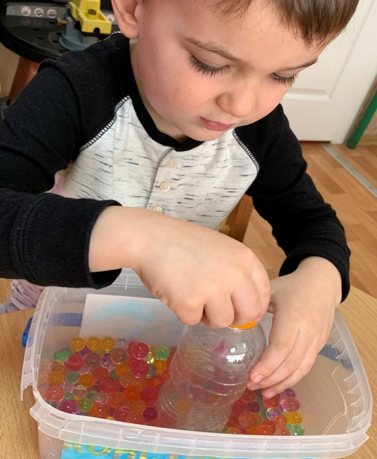
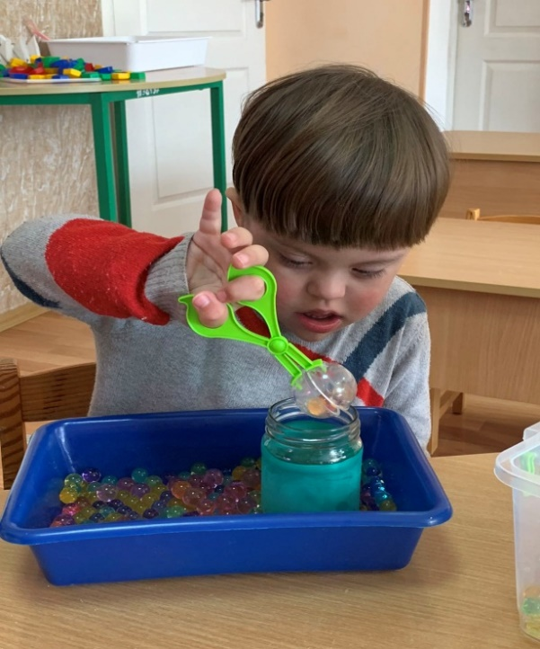
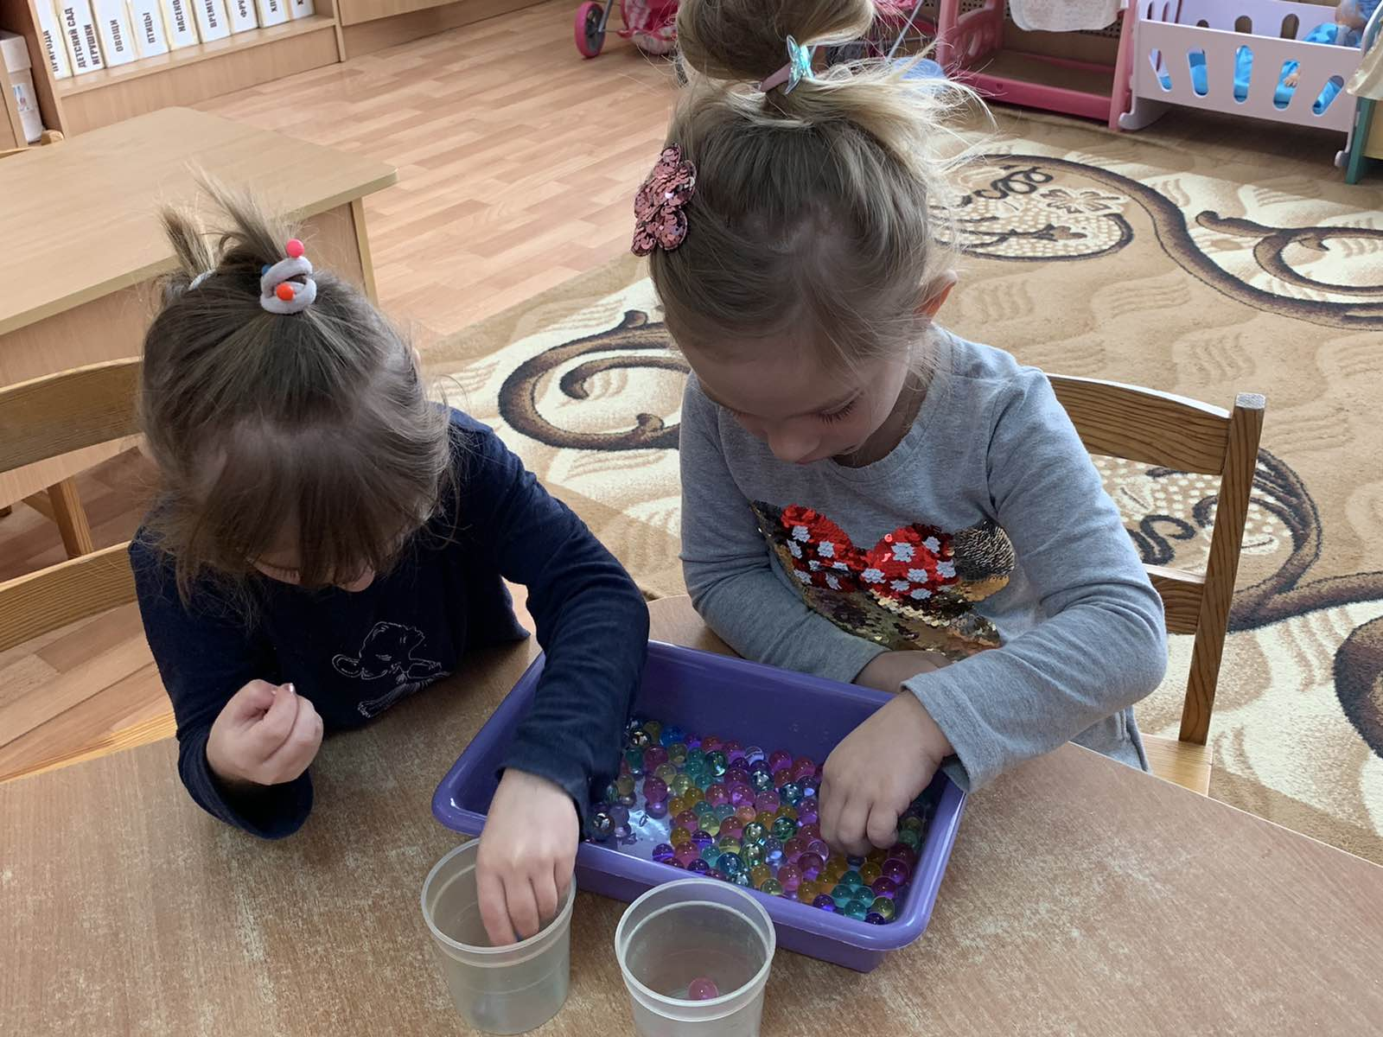
Гідрогімнастика - Ігри з гідрогелем
Розподіляти за кольорами
Насипати у пляшечку
Набирати пінцетом
Розділяти за твердістю, м’якістю

Slide 20
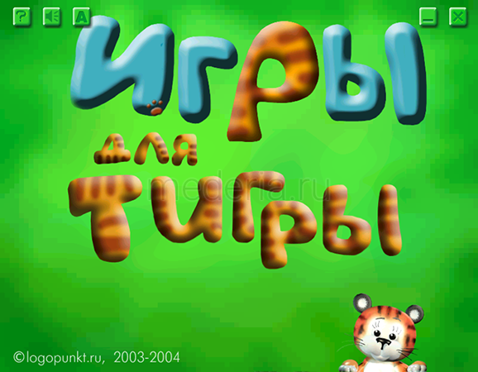
Інформаційно-комп’ютерні технології

Slide 21
Логопедичний масаж
Ефективний масаж долоней з використанням: кам’яних, металевих і скляних різнокольорових кульок; прищіпок; горіхів, каштанів; шестигранних олівців; трав’яних мішечків; камінців, Су-Джок терапія.

Slide 22
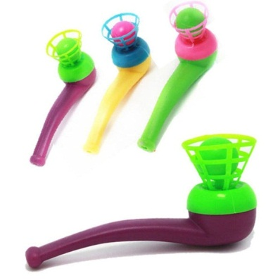
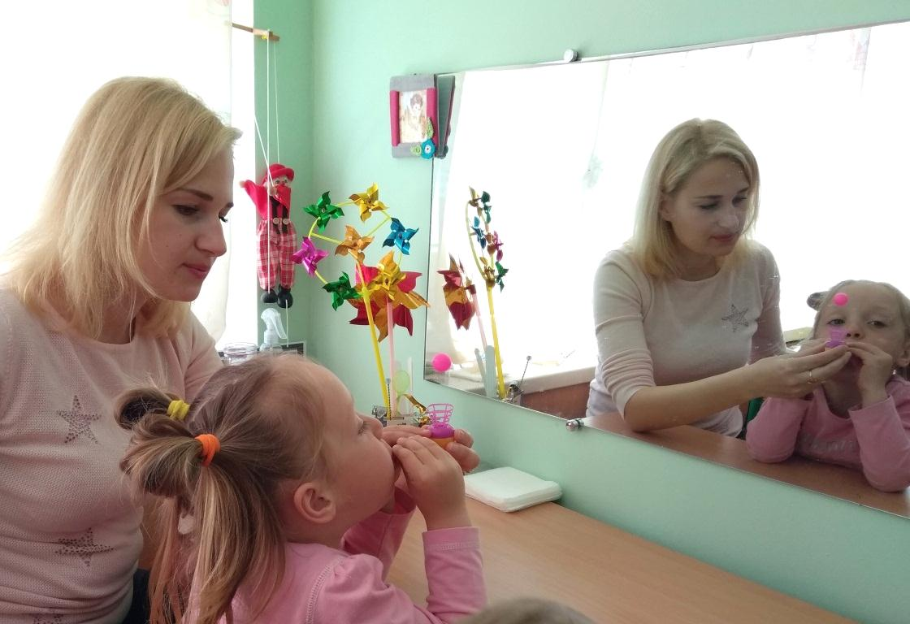
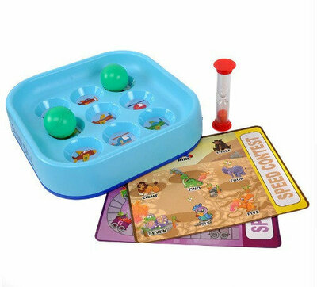
Розвиток дихання:
Повітряне лото

Slide 23
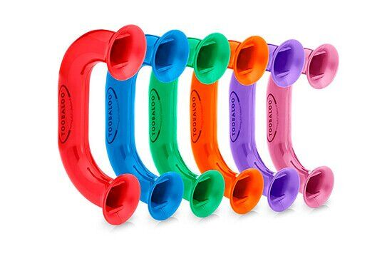
Пристрій для розвитку фонематичного слуху та контрою власного мовлення
Пристрій для контролю власної мови і розвитку фонематичного слуху Toobaloo Auditory Feedback Phone

Slide 24
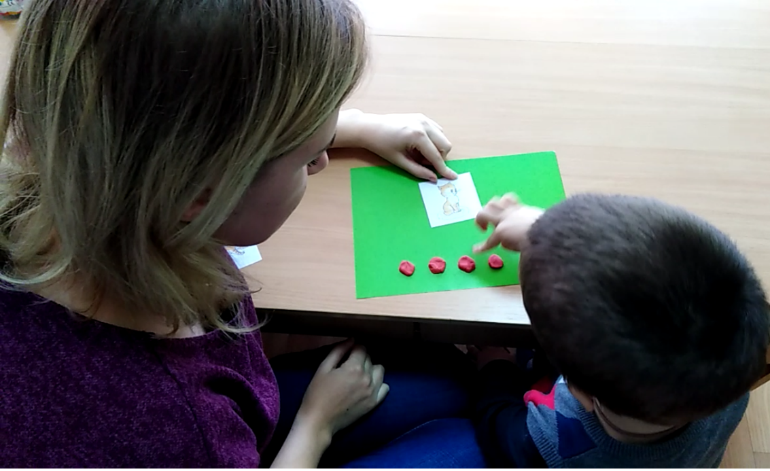
Способи розвитку складової структури слова:
Відстукування складового образу слів, фраз:
долоньками,
молоточком,
дзвіночками
натисканням на пластилінові кнопочки….

Slide 25
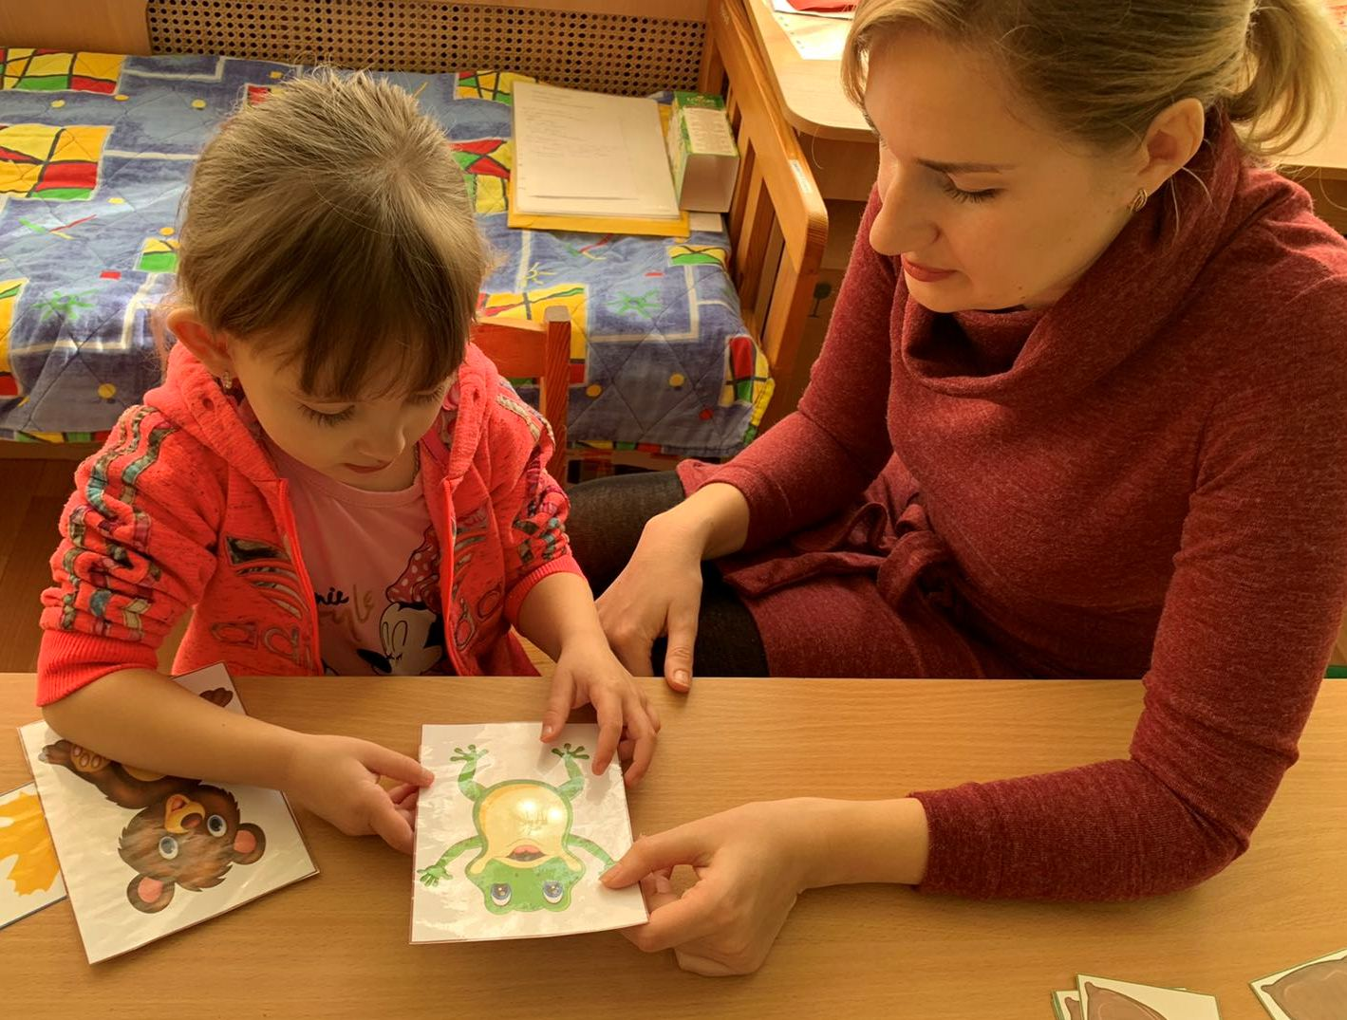
Игри з ліхтариком

Slide 26
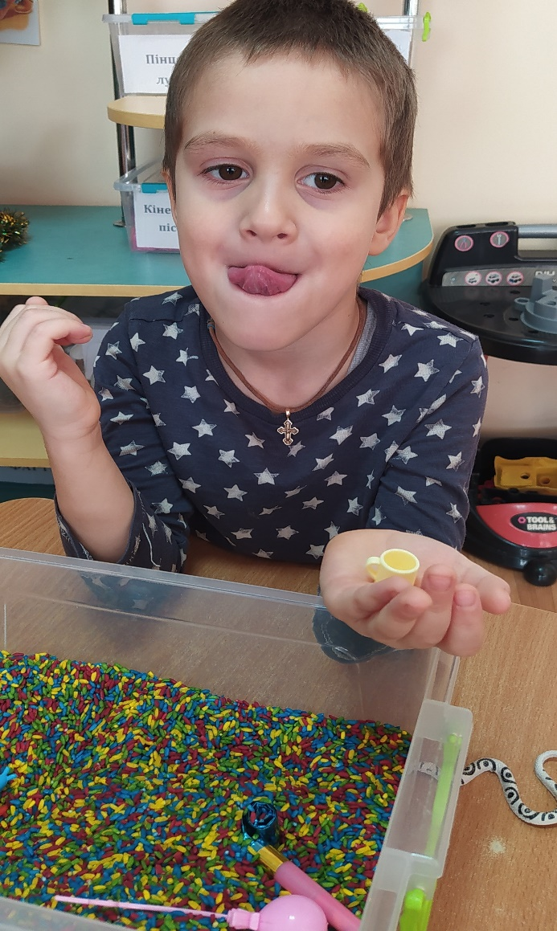
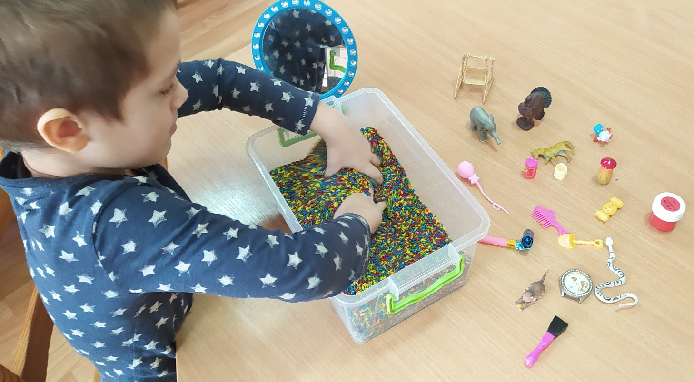
Сенсорна інтеграція в логопедичній роботі
Нетрадиційні ігрові прийоми з розвитку артикуляційної моторики (поєднання сенсорних відчуттів, самомассажу та розвиток артикуляційної моторики)

Slide 27
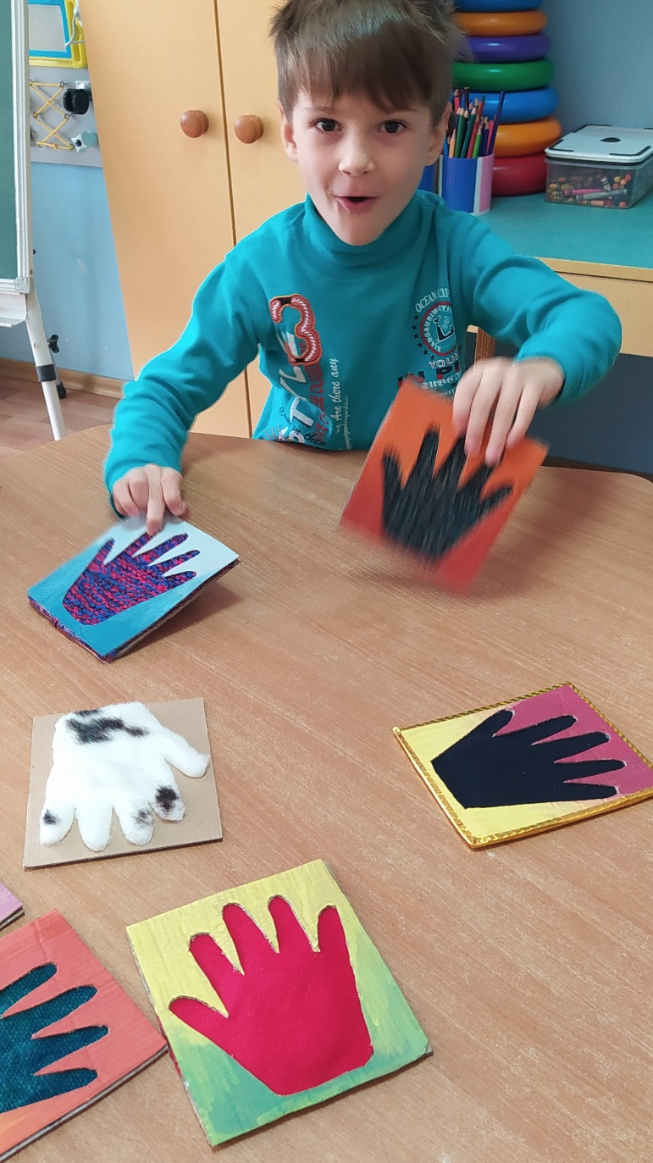
Гра «Чарівні долоньки» (розвиток тактильних відчуттів)

Slide 28
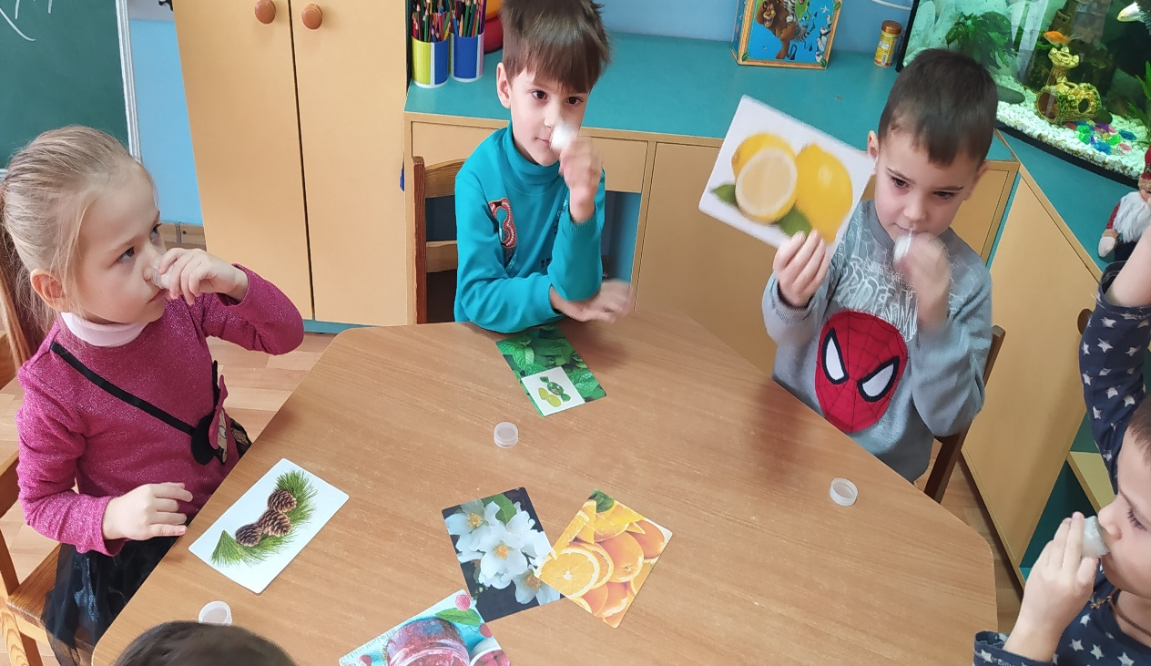
Аромалото (розвиток сенсорного сприймання, уяви, асоціативного мислення)

Slide 29
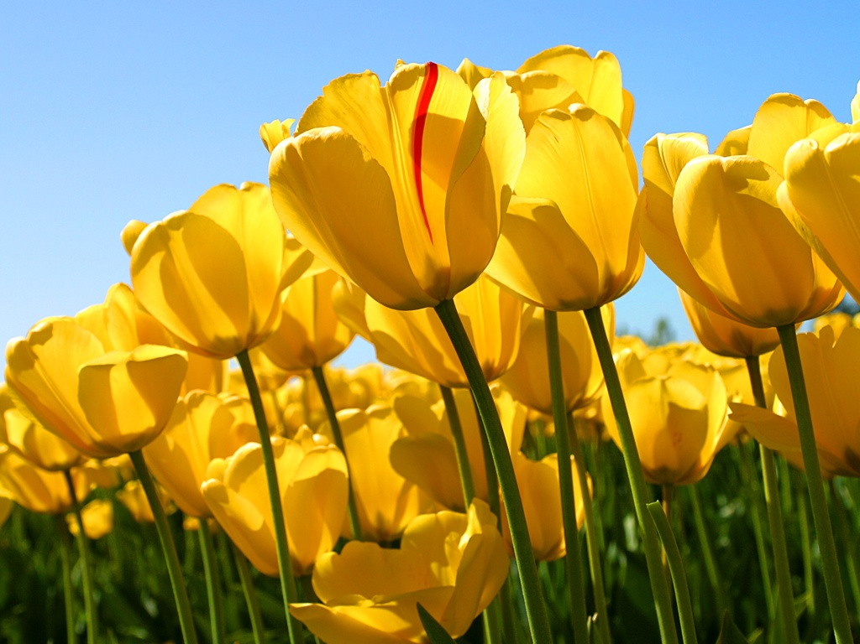
Дякую за увагу!

